Slide 1

Simple Note Book Išleidimo data 2012/11/08
Kompiuterinės programos testavimas
kompiuterio aplinka: Win 10 Pro 64-bitų
Parengė Tatjana Gavrilova

Slide 2
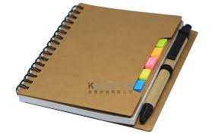
Apie programėlė
Simple Note Book yra nemokama ir labai paprasta užrašų saugojimo knygelė. Leidžia greitai išsaugoti informaciją naudojant tekstinį užrašą bei fotoaparatą. lengva naudotis automatiškai išsaugo žinutes galima pridėti nuotraukas prie žinutės turi galimybe dalintis užrašais

Slide 3
Santrauka
22 defektai rasti (iš kuriu: 7 aukšto prioriteto, 3 vidutinio ir 12 žemo) bei 7 ir daugiau programos patobulinimai.
Testų tipas | Funkciniai | Nefunkciniai | Bendras skaičius | %
Praėjo | 54 | 5 | 59 | 73
Nepraėjo | 17 | 0 | 17 | 21
Blokavo | 5 | 0 | 5 | 6
Viso | 76 | 5 | 81 | 100

Slide 4
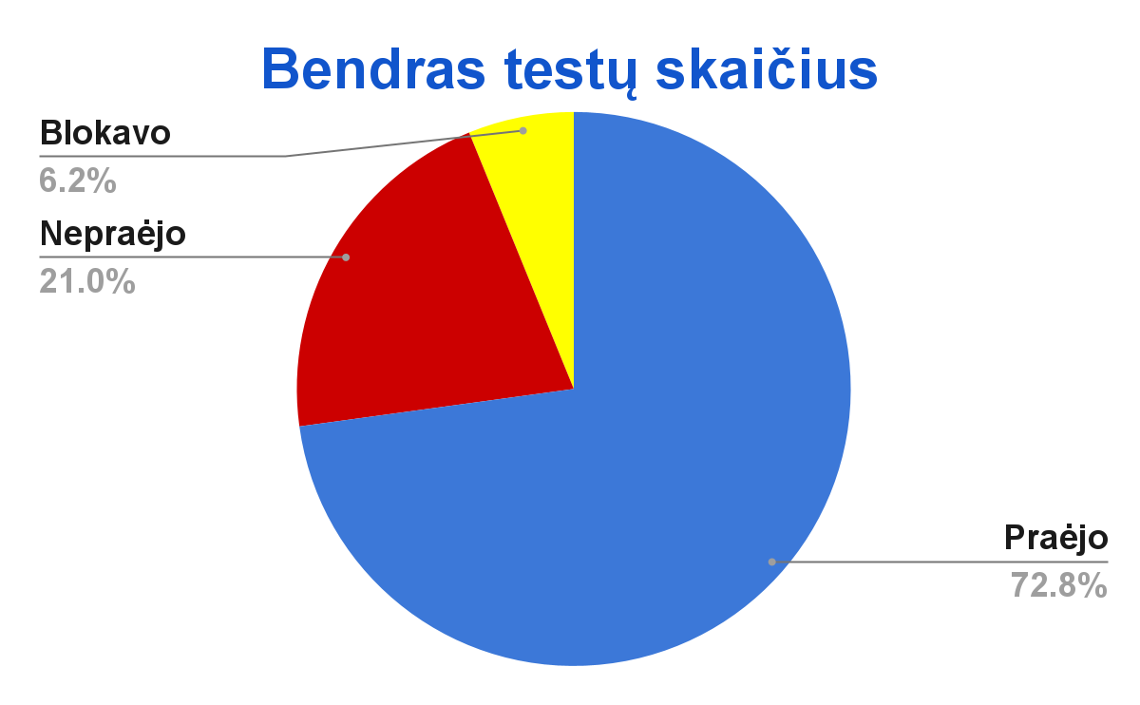
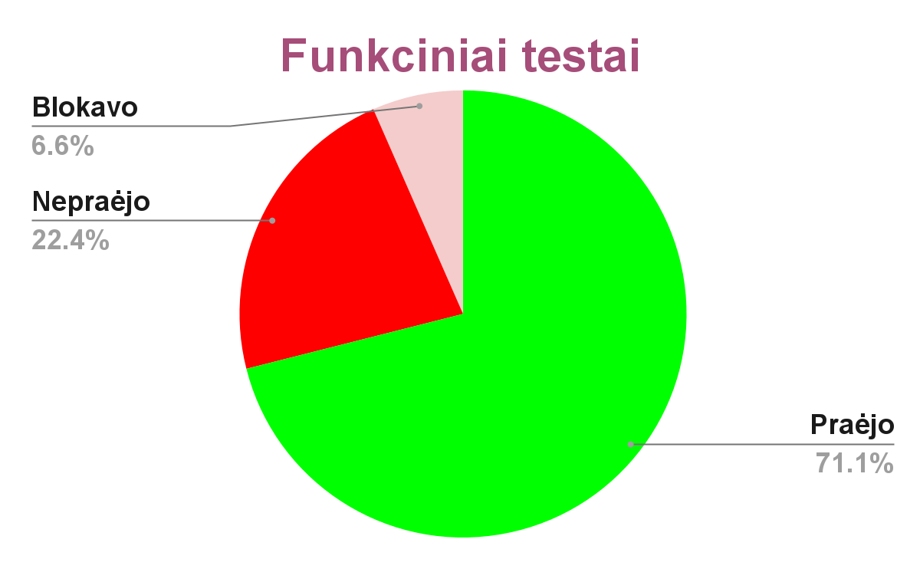
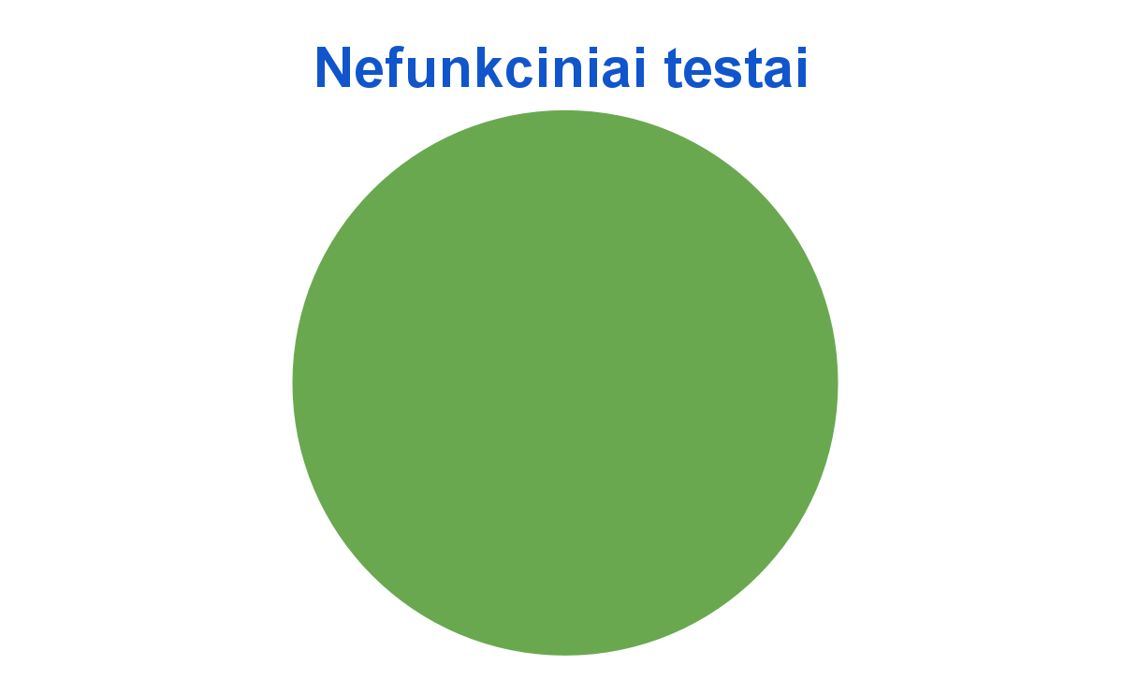

Slide 5


Smoke testavimas
Programos instaliavimas - Praėjo
Žinutes kūrimas - Praėjo
Žinutes išsaugojimas - Praėjo
Nuotraukos darymas - Praėjo
Žinutes ištrynimas - Praėjo
Išsaugotos žinutės taisymas/papildymas - Praėjo
Dalinimosi funkcija - Nepraėjo
Programos nustatymų keitimas - Nepraėjo
Programos išinstaliavimas - Praėjo

Slide 6
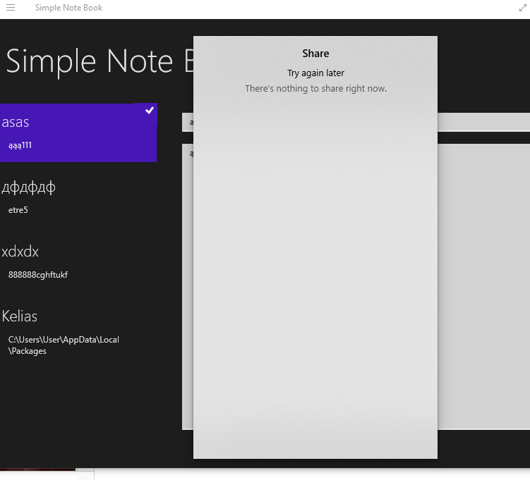
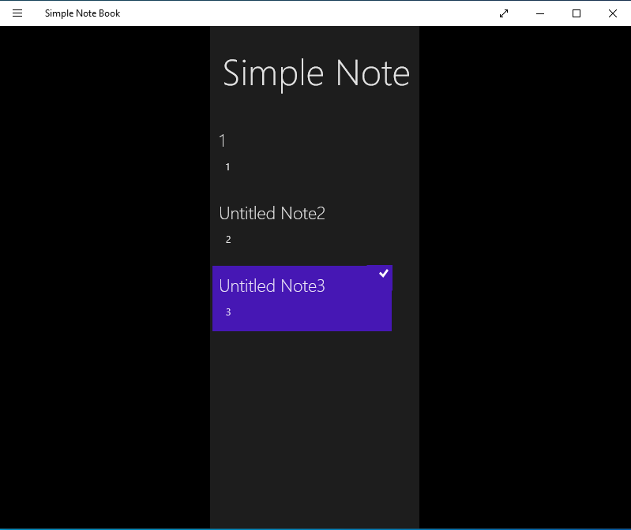
Klaidos
Klaida nr.2
Sumažinus ekraną dingsta žinutės langas
Klaida nr.1
Pasirodo, kad pasidalinti nera kuom

Slide 7
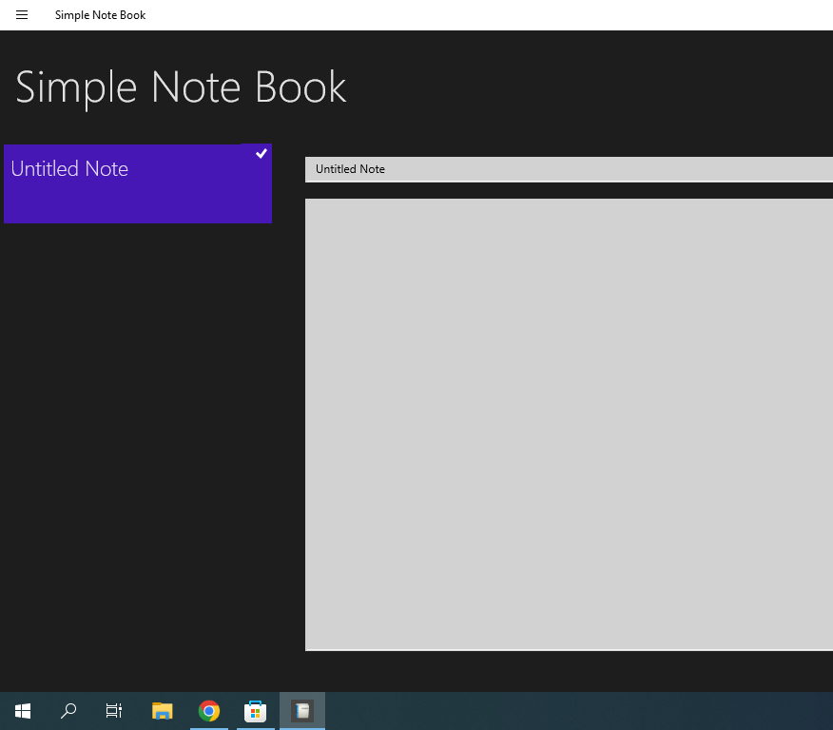
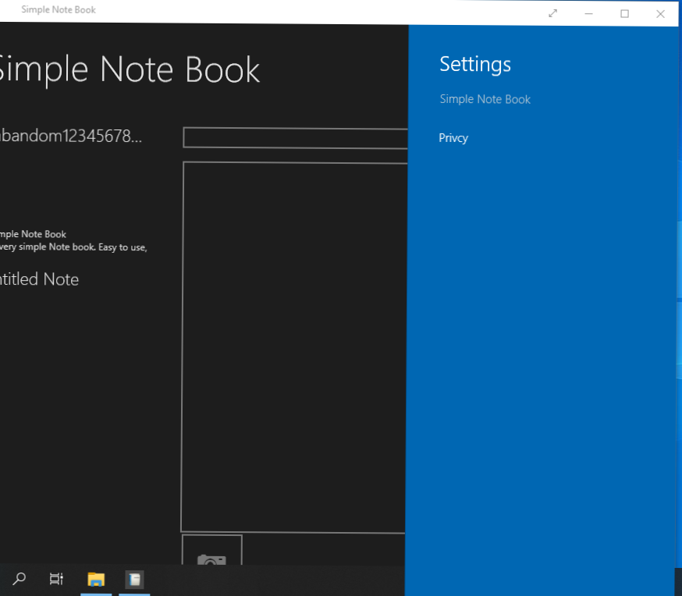
Klaida nr.4
Keisti nustatymų negalima
Klaida nr.3 Programa turi leisti fotografuoti, tik kur fotoaparatas? :)

Slide 8
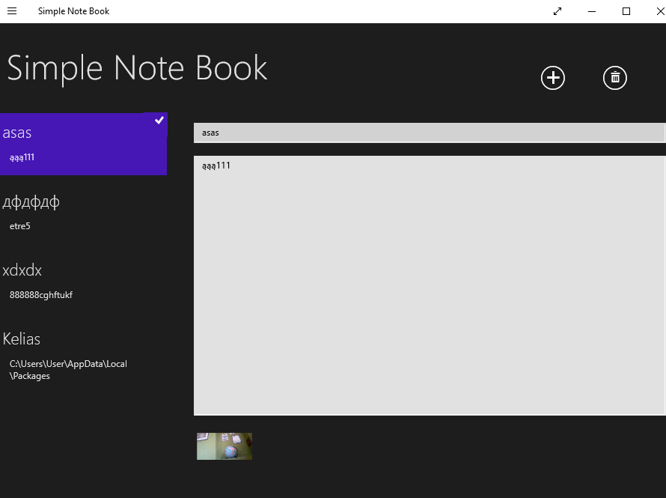
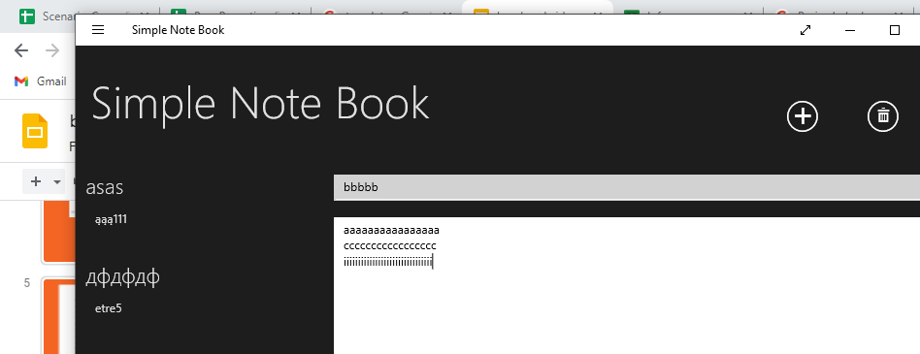
Simple Note Book programos patobulinimai
Trūksta žinučių paieškos
Galimybė keisti šriftą, raidžių dydį
Galimybė grupuoti žinutes (kelionės, namai, darbas)
Galimybė prideti failą, ne tik foto
Žinute ištrinama be galimybės gražinti
Sukūrus žinutę, automatiškai prisideda laikas ir data
Prideti galimybę sinchronizuoti su kitom programom
Ir t.t. :)

